Slide 1
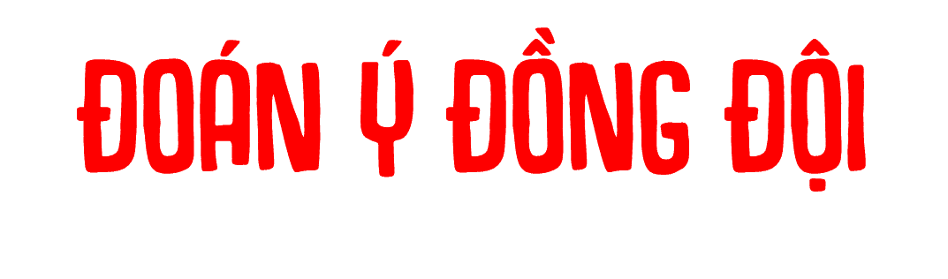
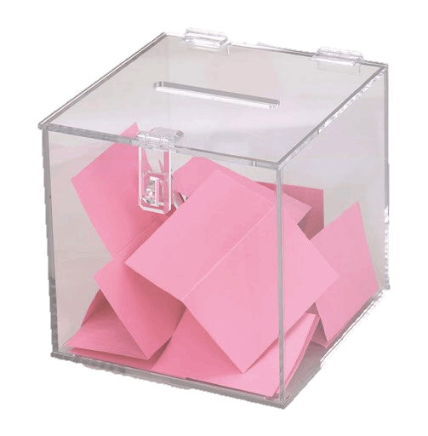
Hình thức: chia lớp thành 2 nhóm, mỗi nhóm cử 1 bạn đại diện lên tham gia trò chơi
Yêu cầu: bốc thăm và diễn tả lại bằng hành động ( hoặc vẽ tranh), sao cho các bạn nhóm mình đoán đúng từ khóa đó
Các từ khóa: con voi, con chuột, sư tử, linh dương, sóc, khỉ……..

Slide 2
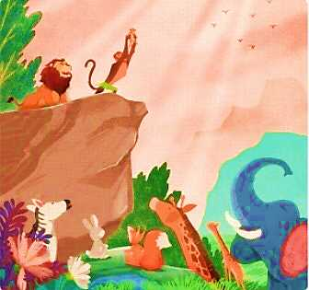
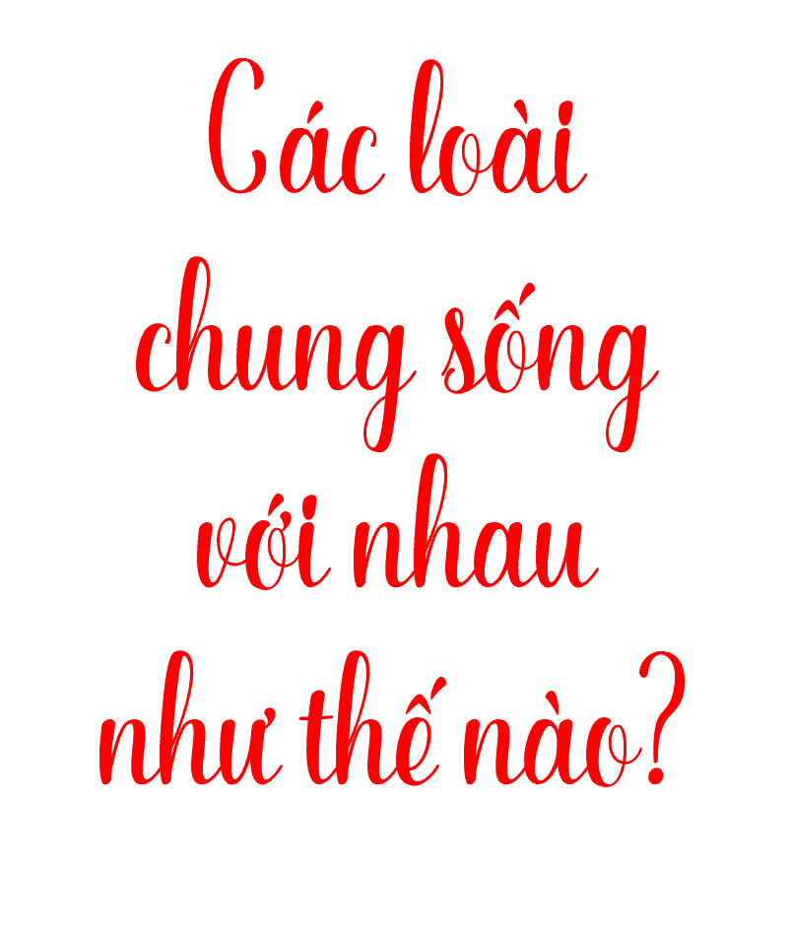
- Ngọc Phú-

Slide 3
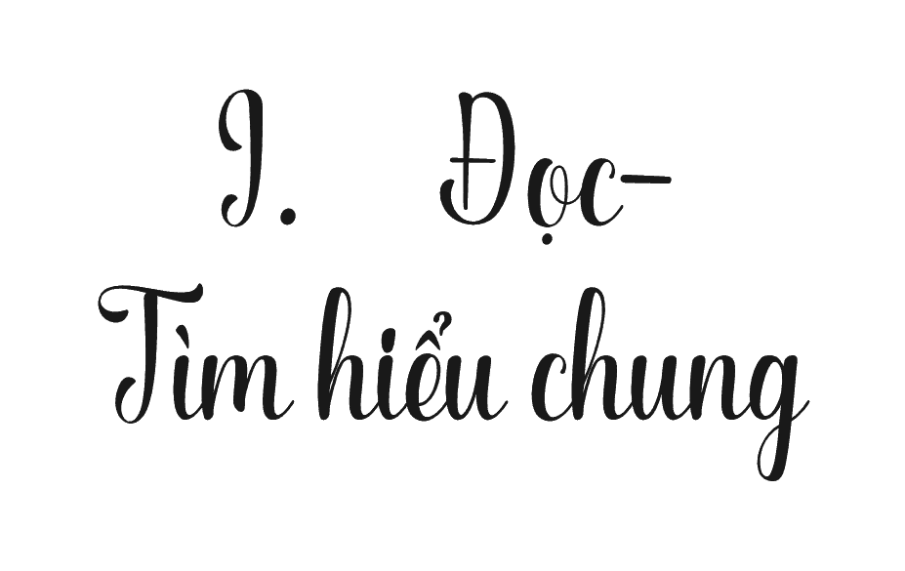
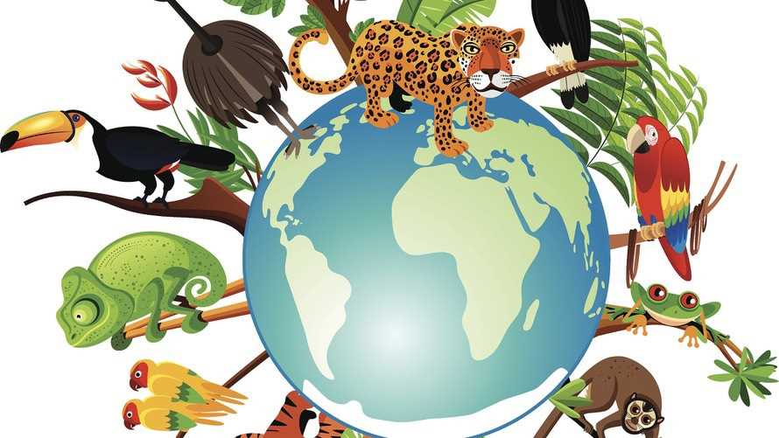

Slide 4
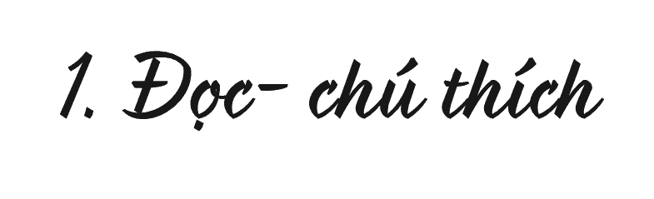

Đọc
GV gọi 2 học sinh đọc nối tiếp
Giọng đọc: to, rõ ràng, chú ý đọc đúng tên riêng tiếng nước ngoài và các từ mượn

Slide 5
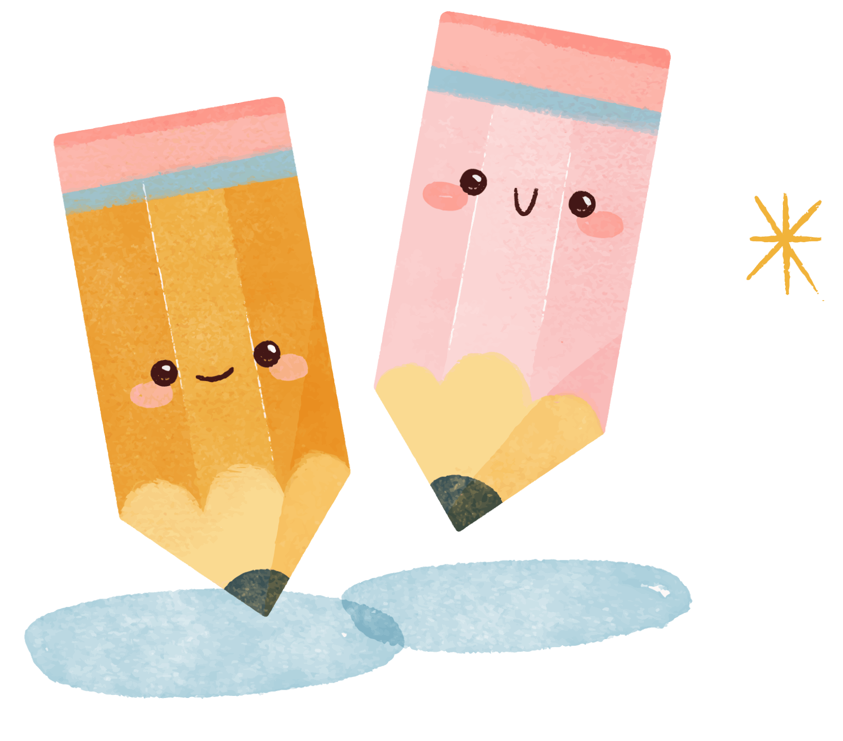
b. Chú thích
Tiến hóa: biến dổi dần dần theo hướng phát triển đi lên
Quần xã: tập hợp tất cả các sinh vật cùng loài và khác loài, cùng sống trong một khu vực vào một thời gian nhất định.
Kí sinh: sống bằng cách hút chất dinh dưỡng từ cơ thể những sinh vật khác.

Slide 6
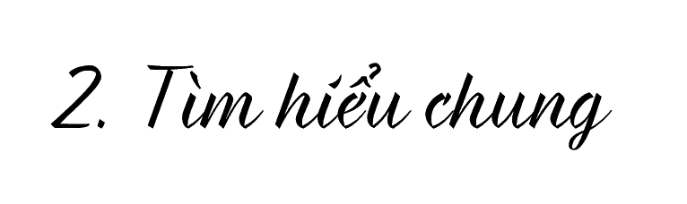
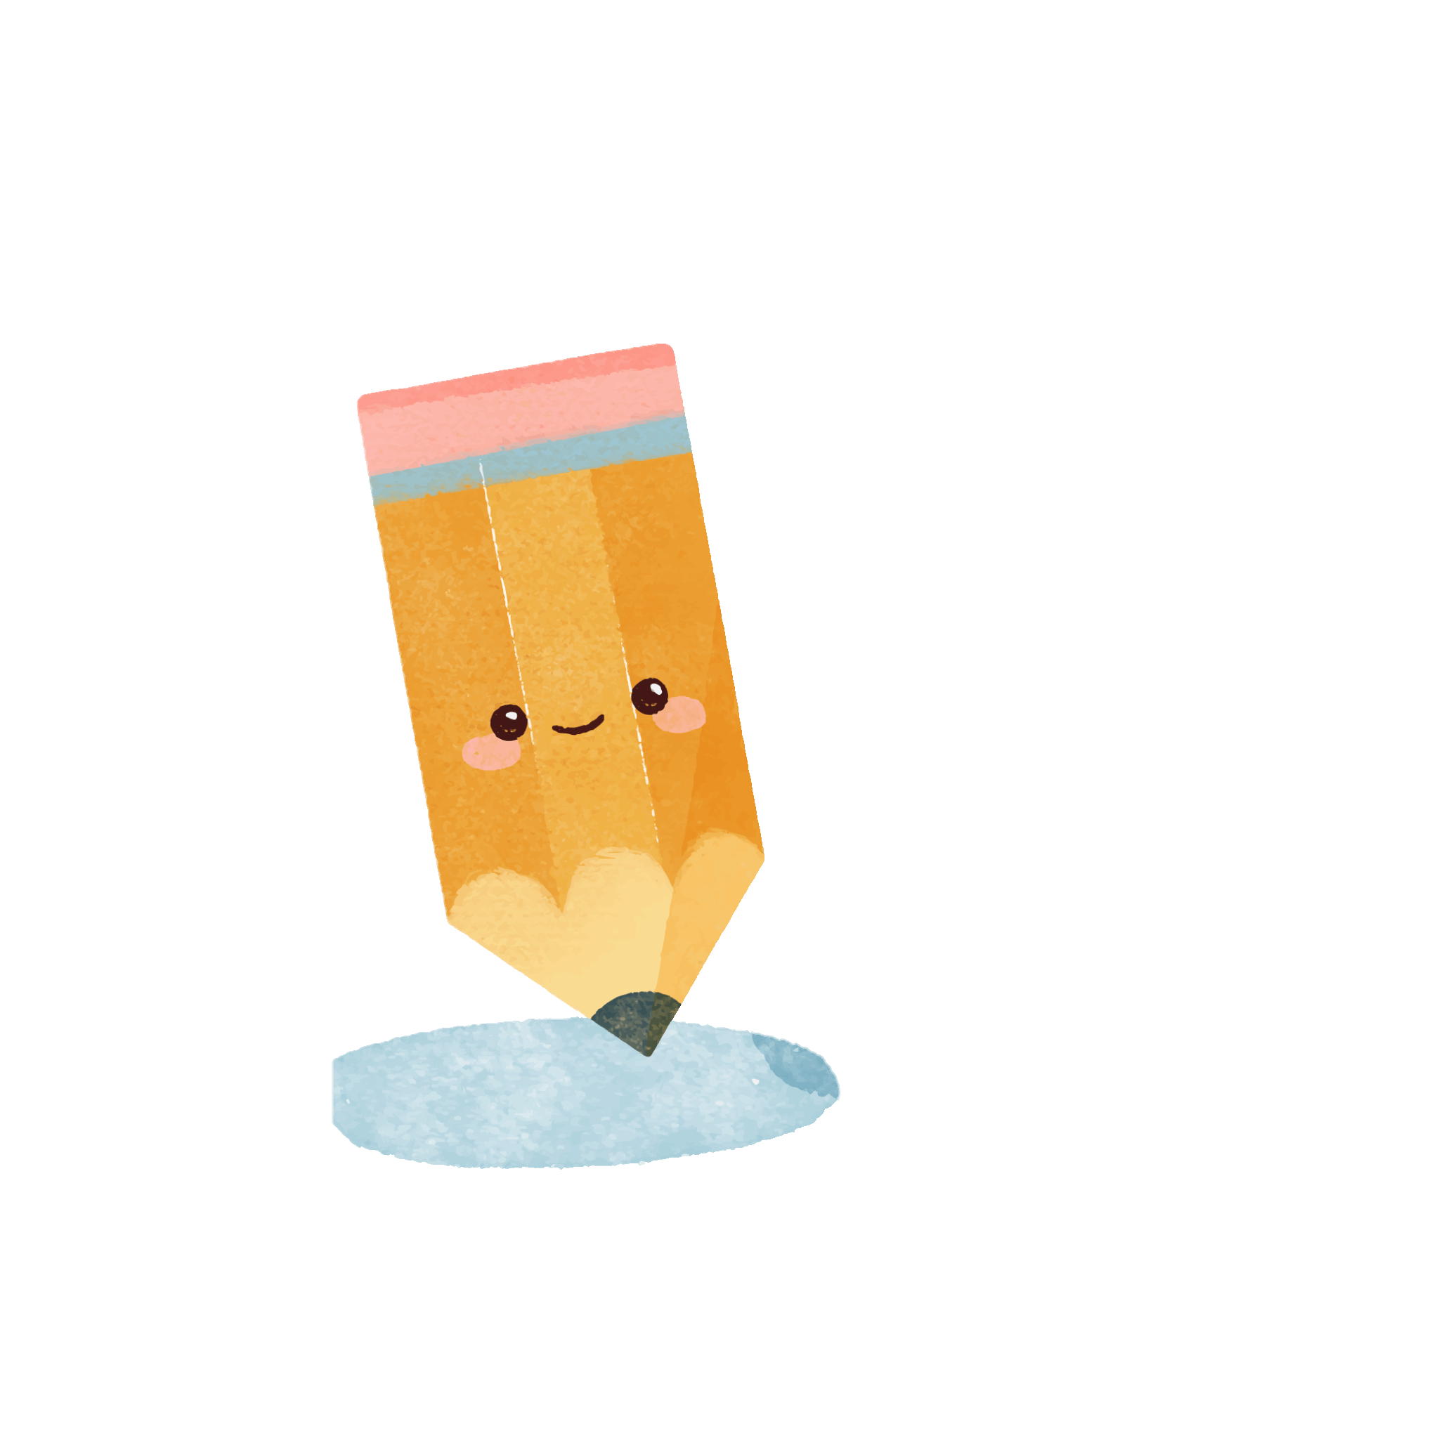
Tác giả: Ngọc Phú
Xuất xứ: Báo điện tử Đất Việt - Diễn đàn của Liên hiệp các Hội Khoa học và Kĩ thuật Việt Nam, 9/2020
Thể loại: văn bản thông tin
PTBĐ: thuyết minh

Slide 7
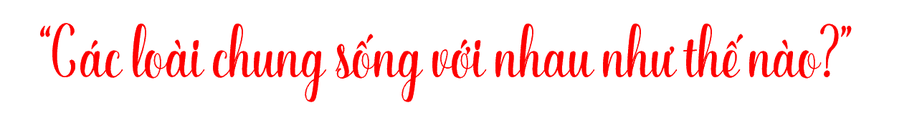
Nhan đề:
→ Hình thức là một câu hỏi.
→ Định hướng, đòi hỏi người viết phải trình bày một cách tập trung về VĐ mà tác giả chờ đợi
→ Thể hiện được đặc thù của văn bản thông tin

Slide 8
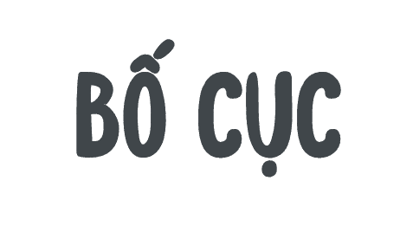
Phần 1: (Từ đầu … đến " tổn thương của nó")
Phần 2: (Tiếp … đến “đẹp đẽ này”)
Phần 3: Phần còn lại
➔ Đặt vấn đề (đời sống của muôn loài trên TĐ và sự cân bằng rất dễ tổn thương của nó)
➔ Nội dung vấn đề (Sự đa dạng của các loài, tính trật tự, vai trò của con người trên TĐ)
➔ Kết thúc vấn đề (Thông điệp về cách ứng xử đối với đời sống muôn loài)

Slide 9

TÓM TẮT VĂN BẢN
Đời sống muôn loài trên Trái Đất và sự cân bằng rất dễ bị tổn thương. Các loài động vật và thực vật thường tồn tại và phát triển thành từng quần xã. Bên cạnh việc nhận diện theo đặc điểm sinh hoạt thì chúng còn được chia theo tính chất của loài. Sự phân bố của các loài làm giảm bớt sự cạnh tranh giữa các loài và giúp từng loài có thể sử dụng nguồn sống của môi trường một cách hiệu quả nhất. Giữa các loài trong quần xã luôn tồn tại mối quan hệ hộ trợ và đối kháng. Trên Trái Đất, con người cũng chỉ là một loài và họ đang tàn phá thế giới này

Slide 10
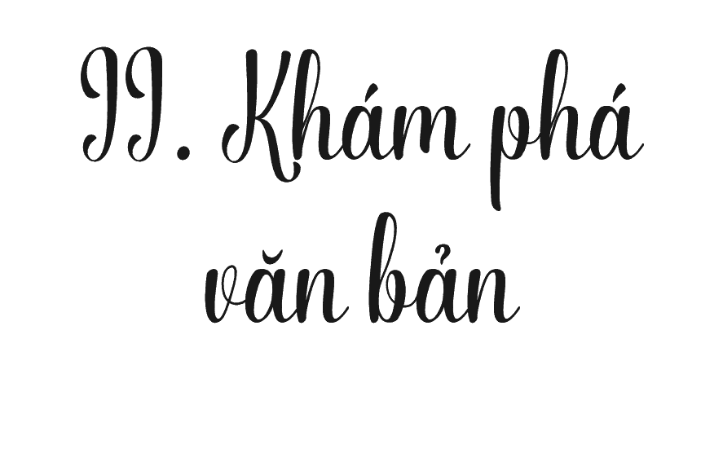

Slide 11
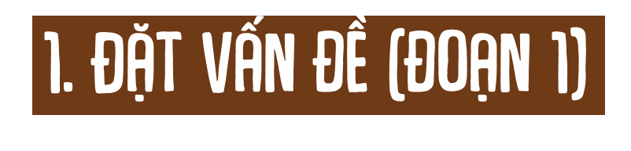
- Bức tranh minh họa → phản ánh đời sống đa dạng, phong phú của muôn loài
- Mở đầu bằng cách dẫn dắt đoạn từ bộ phim hoạt hình “Vua sư tử” và nêu vấn đề: Đời sống muôn loài trên Trái Đất và sự cân bằng rất dễ bị tổn thương
→ NT: cách mở đầu hấp dẫn → một vấn đề cấp thiết trong hoàn cảnh hiện nay khi con người đang can thiệp ngày càng nhiều vào thiên nhiên.

Slide 12
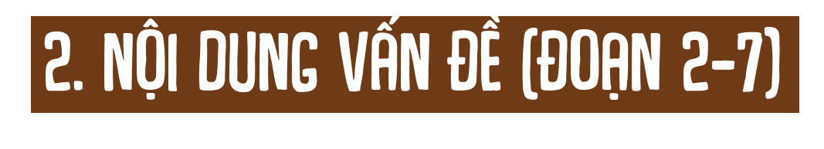
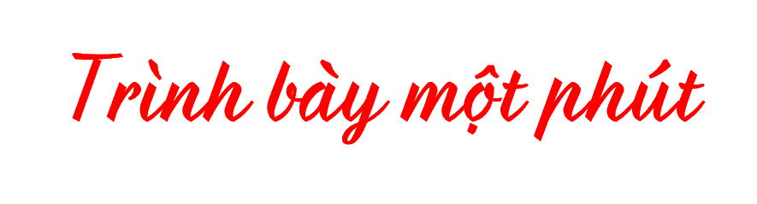
- Hình thức: hoạt động cá nhân
- Thời gian: 1 phút
- Yêu cầu: trình bày số lượng các loài Sinh vật có trên trái đất, số lượng các loài SV con người đã biết (động vật, thực vật) và ý nghĩa của những con số đó.

Slide 13
a. Sự đa dạng của các loài (đoạn 2)
Số lượng các loài sinh vật |  | Ý nghĩa
Có trên trái đất
Số lượng các loài SV con người đã biết | Động vật:
 | Thực vật:
10.000.000
- Sinh vật đa dạng và phong phú …
- Số lượng SV con người nhận biết nhỏ hơn rất nhiều so với tổng số SV.
→ Con người phải tìm hiểu thêm, khám phá thế giới
1.000.000
1.400.000
300.000

Slide 14
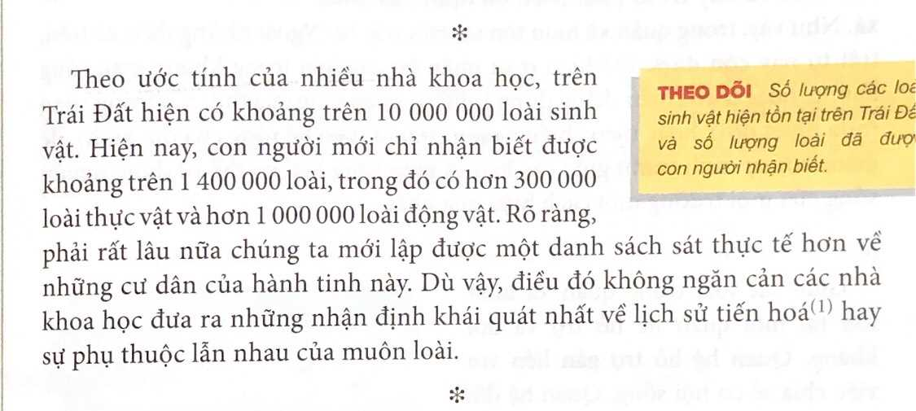
NT: Những số liệu cụ thể
→ Tăng tính thuyết phục, giúp người đọc có những nắm bắt cụ thể
→ Sự phong phú của sinh vật trên Trái Đất và những điều con người chưa làm được

Slide 15
b. Tính trật tự trong đời sống của muôn loài (đoạn 3-6)
Tính trật tự trong đời sống của muôn loài
Khái niệm
Biểu hiện
Mục đích
Là sự sắp xếp theo một thứ tự, một quy tắc nhất định, có tổ chức, kỉ luật...
- Tính trật tự thể hiện ở số lượng các loài trong một quần xã: loài ưu thế, loài chủ chốt, loài thứ yếu, loài ngẫu nhiên, loài đặc trưng…
- Sự phân bố các loài trong không gian sống chung: theo chiều thẳng đứng hoặc chiều ngang
Nhằm giảm bớt sự cạnh tranh giữa các loài và giúp từng loài sử dụng nguồn sống của môi trường hiệu quả nhất.
➔ Nếu chỉ tồn tại quan hệ đối kháng hoặc quan hệ hỗ trợ thì sự cân bằng trong đời sống của các loài trong một quần xã lập tức bị phá vỡ.

Slide 16

c. Vai trò của con người trên TĐ (đoạn 7)
Những can thiệp tiêu cực của con người
(phá hủy hệ sinh thái, săn bắn động vật, khai thác tràn lan...)
Những nỗ lực duy trì,
phát triển
(bảo vệ động vật hoang dã, bảo vệ môi trường, cân bằng sinh thái...)
HẬU QUẢ
(biến đổi khí hậu, nhiều loài tuyệt chủng, cạn kiệt tài nguyên...)
TÁC ĐỘNG TÍCH CỰC
(cải thiện môi trường, bảo vệ một số loài trong sách đỏ...)

Slide 17
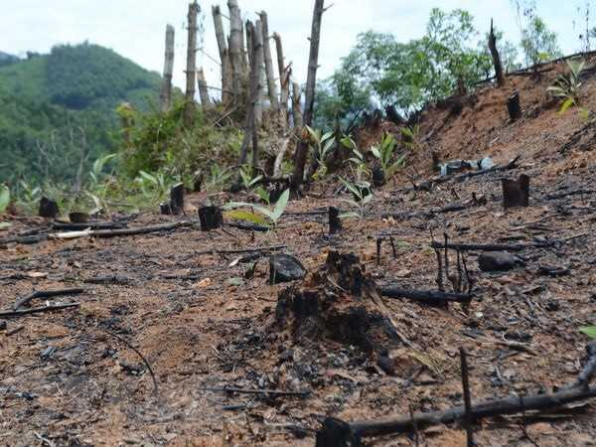
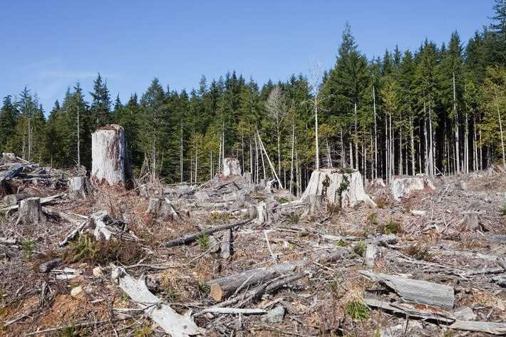
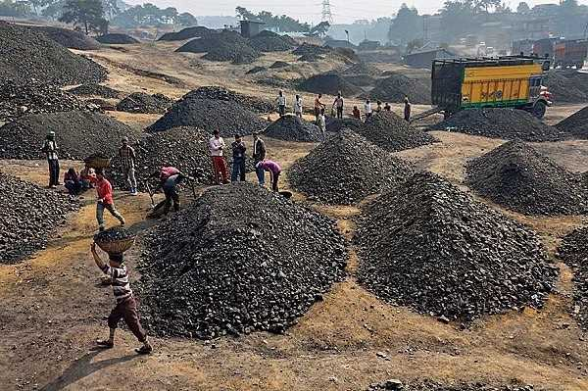
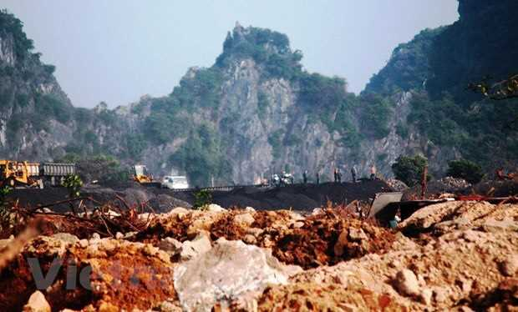
KHAI THÁC THIÊN NHIÊN QUÁ MỨC

Slide 18
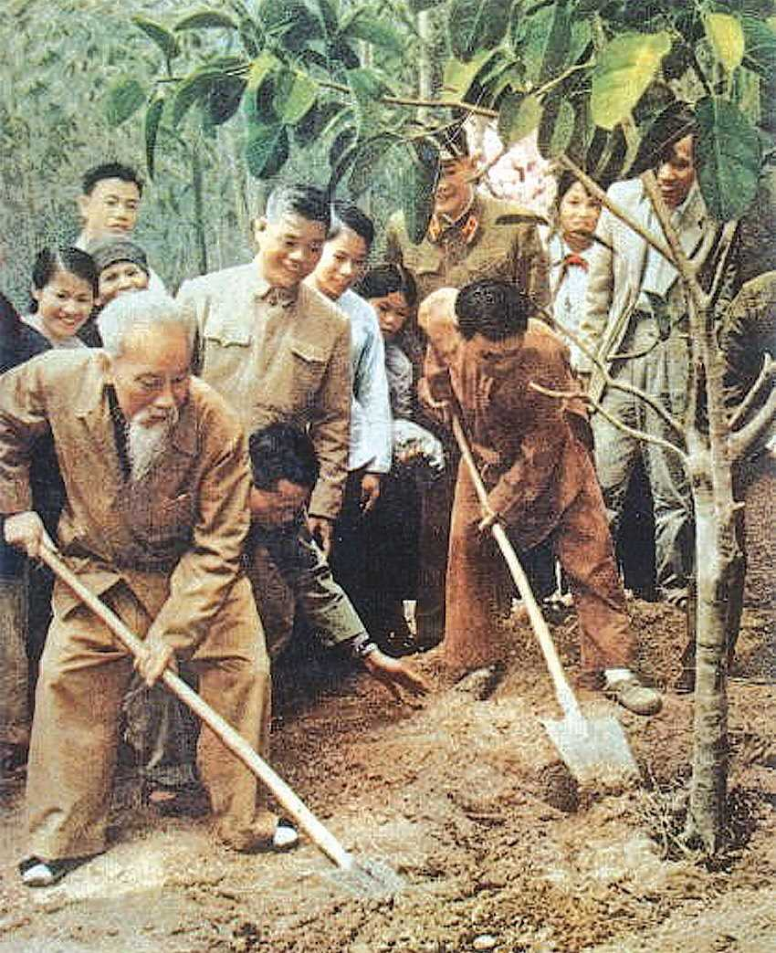
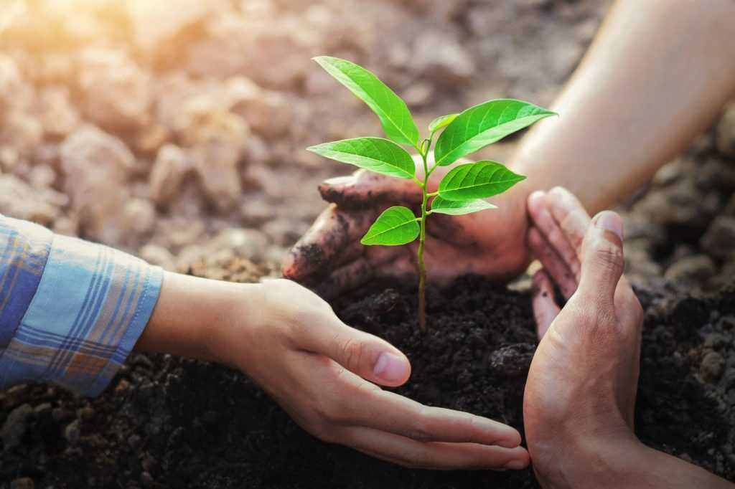
CON NGƯỜI CẢI TẠO THIÊN NHIÊN

Slide 19

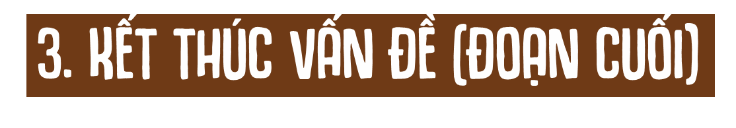
Đề cập đến bộ phim hoạt hình “Vua sư tử” và nhắc lại tất cả câu nói “Tất cả chúng ta đều thuộc về vòng đời bất tận” → Câu nói gợi sự am hiểu bản chất cuộc sống và ứng xử khôn ngoan với đời sống của muôn loài
➔ Cách mở- kết hô ứng
+ Giàu sắc thái cảm xúc, làm “mềm” sự khô khan của văn bản thông tin → gợi nhiều sự liên tưởng cho người đọc
+ Tạo tính hấp dẫn cho văn bản thông tin

Slide 20
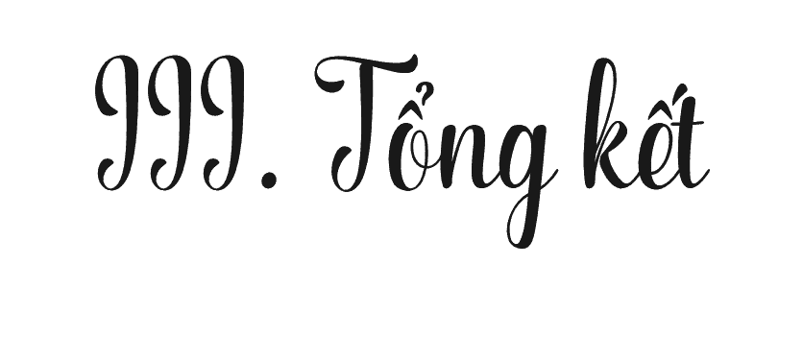

Slide 21
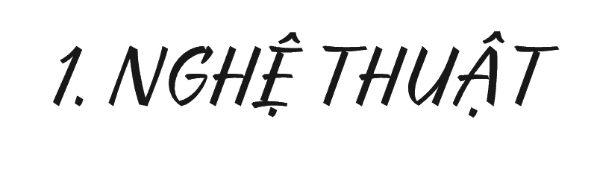
Số liệu dẫn chứng phù hợp, cụ thể, lập luận rõ ràng, logic có tính thuyết phục.
Cách mở đầu - kết thúc văn bản có sự thống nhất, hỗ trợ cho nhau tạo nên nét đặc sắc, độc đáo cho văn bản.

Slide 22
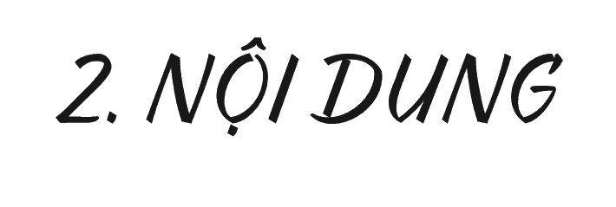
Văn bản đề cập đến vấn đề sự đa dạng của các loài vật trên TĐ và trật tự trong đời sống muôn loài.
VB đã đặt ra cho con người vấn đề cần biết chung sống hài hoà với muôn loài, để bảo tồn sự đa dạng của thiên nhiên trên TĐ.

Slide 23

CÁCH ỨNG XỬ ĐỂ CÓ THỂ CHUNG SỐNG VỚI THIÊN NHIÊN
Sống hài hòa, tôn trọng thiên nhiên
Không khai thác thiên nhiên bừa bãi
Có kế hoạch bảo tồn các loài động vật quý hiếm
Có ý thức bảo vệ thiên nhiên từ những điều nhỏ nhất: vứt rác đúng nơi, trồng cây, tiết kiệm điện, nước....

Slide 24
Em hãy viết đoạn văn (5-7 câu) về chủ đề: Trên hành tinh đẹp đẽ này, muôn loài luôn cần thiết cho nhau.

Slide 25

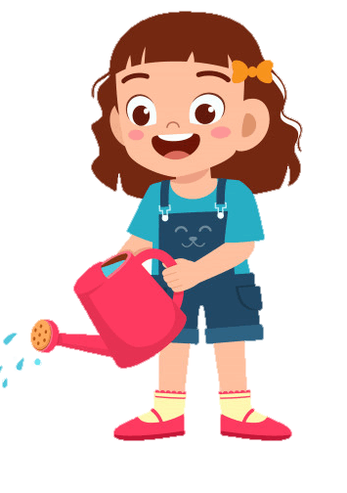
Trò chơi Tưới hoa

Slide 26

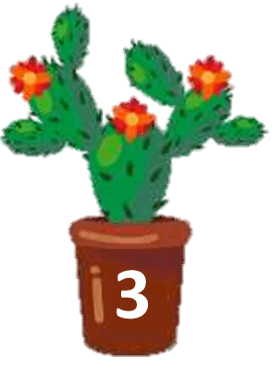


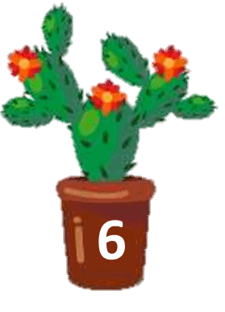


Mình tưới chậu hoa nào đây?

Slide 27
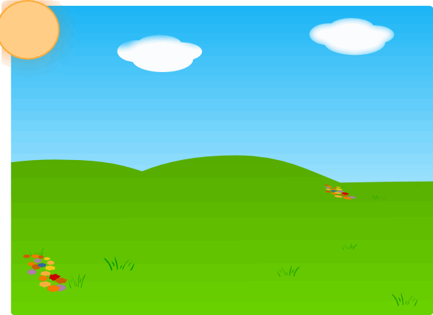
Câu hỏi 1. Biome là gì?
Là tập hợp sinh vật cùng môi trường sống mang những nét đặc thù riêng của chúng, thường được dịch là khu sinh học

Slide 28
Câu hỏi 2. giữa các loài trong quần xã luôn tồn tại mối quan hệ gì?
Mối quan hệ hỗ trợ và đối kháng

Slide 29
Câu hỏi 3. Sự cân bằng trong đời sống của muôn loài bị xáo trộn, phá vỡ là do đâu?
Do con người quá tự kiêu, thấy mình là chúa tể của cả thế giới, có thể tùy ý xếp đặt lại trật tự mà tạo hóa đã bền bỉ gây dựng

Slide 30
Câu hỏi 4. Thế nào là quan hệ đối kháng?
Là các loài trong quần xã cạnh tranh, kí sinh, ăn thịt lẫn nhau

Slide 31
Câu hỏi 5. Văn bản “Các loài chung sống với nhau như thế nào?” thuộc thể loại gì?
Văn bản thông tin

Slide 32
Câu hỏi 6. Chia sẻ cảm nhận của em sau khi học xong bài.

